Slide 1
웹 표준을 위한 HTML 5
HTML5의 강력해진 기능 살피기

Slide 2
1. 향상된 Selector API
현재 자바스크립트에서 HTML 요소를 참조하는 세가지 메소드
getElementsByTagName()
getElementById()
getElementsByClassName()
브라우저는 코드를 순차적으로 읽으므로 아직 생성되지 않은 요소는 참조할 수 없다.
00_getElement.html

Slide 3
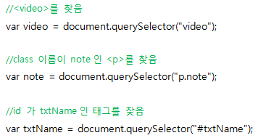
향상된 Selector API
추가된 DOM 객체 찾기 API
querySelector()
매개값으로 받은 검색 조건을 검색
첫 번째 일치하는 Element 객체를 반환
만약 발견되지 않으면 null을 반환한다.
00_queryselector01.html

Slide 4

향상된 Selector API
추가된 DOM 객체 찾기 API
querySelectorAll()
매개값으로 받은 검색 조건을 DOM 트리로부터 검색
일치하는 모든 Element 객체들을 배열로 리턴
만약 발견되지 않으면 비어있는 배열을 리턴
특징
매개값으로 전달되는 검색 조건에는 CSS 선택 문법을 그대로 사용
쉼표로 구분하여 하나 이상의 검색 조건을 추가할 수 있다.
00_queryselector02.html / 00_queryselector03.html

Slide 5
이벤트를 등록해 주는 함수
addEventListener(type, function, useCapture)
이벤트를 등록해 주는 함수
같은 기능을 하는 함수로는 attachEvent(IE 전용)가 있다.
전달인자
type
이벤트 처리기가 호출될 이벤트의 종류. 예를 들어 'load', 'click', 'mousedown‘
function
지정된 타입의 이벤트가 발생하면 호출될 함수
useCapture
true아니면 false 값을 가지며 true이면 지정된 설정된 요소의 이벤트가 먼저 실행하고 다른 요소의 이벤트가 발생한다.
주로 false이다.
01_addEventListener.html

Slide 6
2. 비디오와 오디오
지금까지 웹에서의 멀티미디어 콘텐츠 :
서드 파티 플러그인, 브라우저에 통합되는 애플리케이션의 도움으로 웹 페이지에서 사용. 예)
퀵타임,
리얼플레이어,
실버라이트,
어도비 플래시 플레이어 플러그인(가장인기) : 오로지 어도비에서만 관리, 공동개발을 위해 공개되지 않음.

Slide 7
비디오와 오디오
HTML5에서 지원되는 video 태그
html5이전까지는 웹 페이지에서 비디오를 사용하는 표준 방식이 없었으나 video, audio 요소를 도입하면서 이 문제가 해결되고,img요소와 같이 멀티미디어가 웹의 자연스러운 한 부분으로 자리 잡았다.
사용자는 서드파티 소프트웨어를 내려받을 필요가 없어졌으며, 스크립트를 통해 비디오나 오디오 플레이어에 접근할 수 있게 되었다.
별도의 브라우저 플러그인을 설치하지 않더라도 미디어를 웹 페이지에서 쉽게 재생

Slide 8
video 태그로 동영상 재생하기
예 | <video src="media/test.mp4"> 재생할 수 없는 브라우저 입니다. </video>
src 속성
동영상 파일의 경로를 지정
<video> 태그 안쪽
브라우저가 해당 요소를 지원하지 않을 때 대신 출력할 내용

Slide 9
video 태그로 동영상 재생하기
<video> 태그 속성
<audio> 태그에서도 공통적으로 사용되는 속성
속성 | 설명
controls | 각 브라우저 고유의 컨트롤 바를 표시
loop | 동영상 재생이 끝나면 처음부터 다시 반복 재생
autoplay | 동영상 파일이 로드되는 즉시 자동으로 재생
<video src="media/test.mp4" controls loop autoplay></video>
02_video01.html

Slide 10
video 태그로 동영상 재생하기
<video> 태그 속성
<audio> 태그에서는 사용되지 못하는 고유 속성
속성 | 설명
width | 동영상의 넓이
height | 동영상의 높이
poster | 재생할 동영상이 로드 중이거나 버퍼링 중일 때 보여 질 이미지 URL
preload | 동영상 파일을 다운로드하여 재생하게끔 하는 방식으로 none, metadata, auto 값을 설정할 수 있다. none은 사용자가 컨트롤을 조작하기 전까지 내려 받지 않으며 일반적으로 불필요한 트래픽을 최소화하기 위해 비디오를 캐시하지 않는다. metadata는 브라우저가 크기, 시간, 첫 번째 프레임과 같은 리소스에 대한 정보를 조회하게 하는데 사용하면 좋다. auto은 기본값이며 브라우저가 파일을 자동으로 내려 받게 한다.
02_video02.html

Slide 11
video 태그로 동영상 재생하기
<source> 태그에서 자주 사용되는 속성
속성 | 설명
src | 미디어 데이터의 URL
type | 미디어 데이터의 MIME 타입

Slide 12
video 태그로 동영상 재생하기
비디오 코덱
멀티미디어 데이터 스트림을 인코딩, 디코딩하는 알고리즘을 정의한다.
html5에 가장 적합한 비디오 코덱은 H.264, Theora,VP8
오디오 코덱
html5에 가장 적합한 오디오 코덱은 ACC, Vorbis
동영상의 원래 데이타는 그 크기가 매우 커서 압축을 한다. 동영상을 제작하는 사람은 파일을 압축할 수 있는 인코딩 코덱이 필요하고 보는 사람은 디코딩 코덱이 필요하다.
일반 사람들이 코덱이라고 부르는 것은 주로 디코딩 코덱을 말하는 것이다.

Slide 13
video 태그로 동영상 재생하기
video의 한 가지 문제는 현재까지는 웹에 지원되는 표준 비디오 포맷이 없기 때문에 브라우저별로 재생할 수 있는 미디어 형식이 다르다.
HTML5와 관련이 있는 가장 일반적인 비디오 컨테이너 포맷으로는 ogg, mp4 등이 있다.
ogg 포맷 테오라(Theora) 비디오 코덱과 보비스(Vorbis) 오디오 코덱을 사용하며 mp4 포맷은 H.264 비디오 코덱과 ACC 오디오 코덱을 사용한다.

Slide 14
video 태그로 동영상 재생하기
ogg는 파이어폭스, 구글, 크롬, 오페라가 지원하고 있으며
Mp4는 사파리. 인터넷 익스플로러 , 구글, 크롬이 지원하고 있다.
브라우저 | 파일형식 | 코덱
파이어폭스 3.5+ | ogg | Theora, Vorbis
오페라 10.5+ | ogg | Theora, Vorbis
사파리 | mp4 | H.264, AAC
크롬 5 | ogg mp4 | Theora, Vorbis H.264, AAC
아이폰&안드로이드 | mp4 | H.264, AAC
인터넷 익스플로러 9 | mp4 | H.264, AAC
인터넷 익스플로러 8 | 지원 안함 | 지원 안 함
플래시 플레이어 | mp4 | H.264, AAC

Slide 15
video 태그로 동영상 재생하기
<video> 요소에 사용되는 미디어의 포맷이 브라우저 별로 통일되어 있지 않기 때문에 mp4, ogg 두 가지 포맷을 모두 준비해야 하며 동영상이 제대로 작동되기 위해서는 type속성에 MIME 타입을 명확히 제시
브라우저가 해당 파일을 재생할 수 있을지 판단할 수 있게 해서 지원하지 않는 포맷을 불필요하게 다운로드 하는 것을 막는다.
<video id="media" width="600" height="400" autoplay>
<source src="my_video.mp4" type='video/mp4'>
<source src="my_video.ogv" type='video/ogg; codecs="theora, vorbis"'>
</video>
02_video03.html

Slide 16
미디어 재생에 관한 자바 스크립트 API
속성 | 설명
src | 미디어 데이터의 URL
currentTime | 현재 재생 위치를 초 단위로 나타냄
startTime | 재생할 위치를 초 단위로 나타냄
duration | 미디어 데이터의 길이를 초 단위로 나타냄
paused | 일시 정시인지 아닌지를 알려준다. 일시 정지시 true를 반환한다.
defaultPlaybackRate | 기본 재생 속도. 기본 값은 1.0
playbackRate | 재생 속도. 기본 값은 1.0이며 0 이상 앞으로 재생 마이너스이면 거꾸로 재생
muted | 음 소거인지 반환
volume | 음량을 표시함. 0.0 ~ 1.0까지 값을 가짐
timeupdate | 재생 위치가 변경되면 발생
load() | 동영상을 다시 읽어 들임(재생하지 않음)
play() | 동영상을 재생함
pause() | 재생 중인 동영상을 일시 정지함
02_videoplayer01.html

Slide 17
audio 태그로 음악 재생하기
<video> 요소에 사용되는 미디어의 포맷이 브라우저 별로 통일되어 있지 않기 때문에 mp4, ogg 두 가지 포맷을 모두 준비해야 하며 동영상이 제대로 작동되기 위해서는 MIME 타입을 명확히 제시
<audio preload="auto" loop="loop“ autoplay="autoplay" controls="controls">
<source type="audio/mp3" src="media/big_buck_bunny_32s.mp3" />
<source type="audio/ogg" src="media/big_buck_bunny_32s.oga " />
재생할 수 없는 브라우저 입니다.
</audio>
03_audio01.html/ 03_audio02.html

Slide 18
3. canvas 태그로 다양한 이미지 그리기
canvas 태그
그래픽 랜더링 및 애니메이션 작업이 가능
캔버스 사용방법
canvas 태그에 너비와 높이를 지정하여 영역을 설정
<canvas id="myCanvas" width="800" height="300"></canvas>

Slide 19
canvas 태그로 다양한 이미지 그리기
canvas DOM 객체를 생성하여 이를 통해 그리기 컨텍스 생성
1단계 : document의 getElementById() 함수로 Canvas DOM 객체에 접근
2단계 : canvas.getContext() 함수로 컨텍스트를 얻기
3단계 : 이렇게 얻어낸 context를 가지고 여러 가지 도형이나 그림을 그림
window.onload = function(){
var canvas = document.getElementById("myCanvas");
}
var context = canvas.getContext('2d');

Slide 20
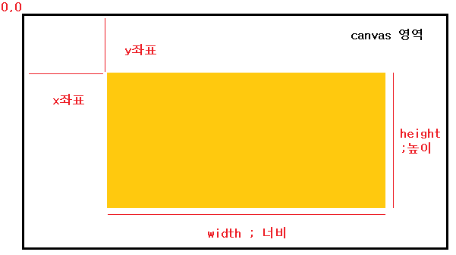
canvas 태그로 다양한 이미지 그리기
색상이 채워진 사각형을 그리기 위한 함수
함수 | 설명
fillRect(x, y, width, height) | 특정 영역에 색이 채워진 사각형을 그린다.
strokeRect(x, y, width, height) | 지정된 위치에 테두리만 있는 사각형을 그린다.
clearRect(x, y, width, height) | 특정영역을 투명한 사각형을 그린다.(즉 지운다)
03_canvas01.html

Slide 21
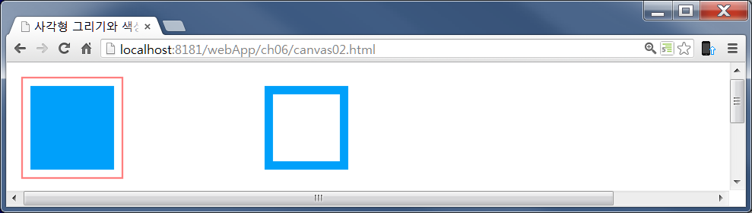
canvas 태그로 다양한 이미지 그리기
사각형을 채울 색상을 지정하는 속성
선(테두리)의 색상을 지정하는 속성
그래픽을 화면에 표시하기 위해서 stroke() 함수를 호출
context.fillStyle = "#FF0000";
context.strokeStyle = "rgb(255,0,0)"
context.stroke();
03_canvas02.html

Slide 22
이미지 관련 함수인 drawImage()
형식 | drawImage(dx, dy)
첫 번째 매개변수는 캔버스 위에 출력될 이미지의 x 좌표이고, 두 번째 매개변수는 y 좌표. 이미지의 크기는 원래 크기를 그대로 따르고 이미지의 위치만 설정
형식 | drawImage(dx, dy, dw, dh)
이미지의 크기를 설정해주기 위해서는 매개변수를 2개 더 추가
형식 | drawImage(sx, sy, sw, sh, dx, dy, dw, dh)
원본 이미지의 일부분만 잘라내서 이미지의 일부분을 캔버스 위에 해당하는 크기에 맞춰서 출력할 수도 있다.
첫 번째, 두 번째 매개변수는 원본 이미지에서 잘라낼 이미지의 시작 위치이고 세 번째, 네 번째 매개변수는 원본 이미지에서 얼마만큼 잘라올 것인지 크기이고 다섯 번째, 여섯 번째 매개변수는 화면에 출력될 위치이고 일곱 번째, 여덟 번째 매개변수는 화면에 출력될 크기
03_canvas10.html

Slide 23
4. Drag & Drop API
데스크 톱 애플리케이션에서의 드래그 앤드 드롭은 기본적인 기능이지만 웹에서는 이러한 기능을 기대할 수 없었다,
이는 개발자가 이러한 기능을 구현하는데 사용할 수 있는 표준 기술이 없었기 때문이다.
HTML5에는 드래그 앤드 드롭 API가 도입되어 마침내 데스크 톱 애플리케이션과 동일하게 동작하는 웹 용 소프트웨어를 제작할 수 있게 되었다.

Slide 24
Drag & Drop API
드래그 & 드롭 API는 서로 다른 특정한 상황을 위해 도입된 이벤트 집합
드래그 대상인 소스(Source)에서 발생하는 이벤트와
드롭 대상인 타켓(Target)에서 발생하는 이벤트로 구분
드래그 대상인 소스(Source)에서 발생하는 이벤트
이벤트 | 이벤트 알리는 곳 | 설명
dragstart | 드래그 대상 요소 | 드래그가 시작
drag | 드래그 대상 요소 | 드래그 중
dragend | 드래그 대상 요소 | 드래그 종료
드롭 대상인 타켓(Target)에서 발생하는 이벤트
이벤트 | 이벤트 알리는 곳 | 설명
dragenter | 드래그 중 마우스 커서가 위치한 요소 | 드래그 조작이 요소 안의 범위에 들어옴
dragover | 드래그 중 마우스 커서가 위치한 요소 | 드래그 조작이 요소 안의 범위를 통과 중
dragleave | 드래그 중 마우스 커서가 위치한 요소 | 드래그 조작이 요소 안의 범위를 벗어남
drop | 드롭할 곳의 요소 | 드롭되었음

Slide 25
Drag & Drop API
dragstart 이벤트
draggable 요소에 드래그가 시작될 때 발생
드래그가 시작될 때 호출되는 함수
예 | <img id="image" src="media/apple.gif“ ondragstart="return dragStart(event)">
예 | function dragStart(e) { console.log("onDragStart 이벤트 발생"); return true; }

Slide 26
Drag & Drop API
드롭 대상(target)
끌어다 놓을 곳
draggable의 단짝
드래그가 가능한 아이템의 목적지에 대한 엘리먼트
dragenter 드래그 중 마우스 포인터가 드롭 대상 요소와 겹치는 순간
dragover 드래그 중 마우스 포인터가 드롭 대상 요소 위를 가로지를 때 발생
drop 드롭 처리를 실행할 때 발생
예 | <div id="dropbox" ondragenter="return dragEnter(event)" ondragover="return dragOver(event)“ ondrop="return drop(event)" >

Slide 27
Drag & Drop API
드롭이란 이벤트에 대한 처리를 하기 위해서
기본적인 동작을 막아야 함(preventDefault 함수를 호출)
기본적으로 모든 요소들은 드롭을 허용하지 않기 때문
예 | //드래그 중 마우스 포인터가 드롭 대상 요소와 겹치는 순간 호출되는 함수 function dragEnter(e) { console.log("onDragEnter 이벤트 발생"); e.preventDefault(); return false; } //드래그 중 마우스 포인터가 드롭 대상 함수 function dragOver(e) { console.log("onDragOver 이벤트 발생"); e.preventDefault(); return false; }

Slide 28
Drag & Drop API
dataTransfer 객체
드래그 앤드 드롭 작업에서 정보를 담는 객체
dataTransfer 객체의 속성과 함수
속성/함수 | 설명
setData(type, data) | 드래그(전송)할 데이터와 타입을 설정함
getData(type) | 지정한 타입의 데이터를 가져옴
types | setData()를 호출할 때 지정되는 포맷 문자열을 배열 형식으로 얻음
clearData(type) | 드래그 중인 데이터를 삭제
files | 다른 애플리케이션으로부터 드래그한 파일을 가져옴
setDragImage(image, x, y) | Img요소를 이용하여 드래그 중의 피드백을 지정함
addElement(element) | 드래그 중 피드백 이미지에 추가할 요소를 지정
effectAllowed | ‘copy’, ‘move’, ‘link’, ‘none’ 개별 동작이나 ‘copyMove’, ’linkMove’, ’all’ 처럼 둘 이상을 동시에 허용할 수 있음
dropEffect | 드래그&드롭 종류를 나타내는 문자열. ‘copy’, ‘move’, ‘link’, ‘none’ 중 하나가 됨

Slide 29
Drag & Drop API
데이터 공유를 위해서
드래그 이벤트가 발생하면 호출되는 dragstart 이벤트 처리 함수에서 dataTransfer 객체의 setData()를 이용해서 전송할 데이터를 설정
예 | function dragStart(e) { console.log("onDragStart 이벤트 발생"); var code = '<img src="' + source1.getAttribute('src') + '">'; e.dataTransfer.setData('Text', code); return true; }

Slide 30
Drag & Drop API
데이터 공유를 위해서
드래그 이벤트가 발생하면 호출되는 dragstart 이벤트 처리 함수에서 dataTransfer 객체의 setData()를 이용해서 전송할 데이터를 설정
예 | function dragStart(e) { console.log("onDragStart 이벤트 발생"); var code = '<img src="' + source1.getAttribute('src') + '">'; e.dataTransfer.setData('Text', code); return true; }

Slide 31
Drag & Drop API
데이터 공유를 위해서
드롭 이벤트가 발생되면 호출되는 이벤트 처리 함수인 dragDrop() 함수에서 수신 받기 위해서 dataTransfer 객체의 getData() 함수를 호출하여 dataTransfer로 부터 데이터를 꺼내어 처리
예 | function drop(e) { console.log("onDrop 이벤트 발생"); e.preventDefault(); drop.innerHTML = e.dataTransfer.getData('Text'); }
04_dragndrop01.html

Slide 32
Drag & Drop API
dragenter/dragleave/dragend 이벤트 처리
화면을 통해 모든 요소를 이동하는 동안 사용자를 안내하는 피드백을 제공하는 중요한 이벤트
예 | function entering(e) { e.preventDefault(); drop.style.background = 'rgba(0,150,0,.2)'; } function leaving(e) { e.preventDefault(); drop.style.background = '#FFFFFF'; } function ending(e) { elem = e.target; elem.style.visibility = 'hidden'; }
드래드하여 요소가 차지한 곳에 진입하거나 빠져나갈 때마다 드롭 박스의 배경색이 변경된다.
요소를 드롭하고 나면 소스 이미지가 사라진다.
04_dragndrop02.html

Slide 33
Drag & Drop API
dataTransfer.setDragImage()
드래그될 요소의 이미지를 명시할 때 사용한다.
canvas.drawImage() 메서드를 이용해 드롭된 이미지를 그린다.
e.dataTransfer.setDragImage(e.target, 0, 0);
상대적인 위치를 정확히 알게 된다.
드롭되는 소스의 정확한 좌표를 알 수 있게 되어 정확한 위치에 이미지를 그린다.
04_dragndrop03.html

Slide 34
Drag & Drop API
파일을 드래그 해보자.
드래그 API와 함께 바탕화면에서 브라우저의 웹 앱으로 파일 등도 드래그가 가능하다.
드래그 앤 드롭으로 데스크탑에서 파일을 드래깅 하는 것은 어떤 타입의 컨텐츠도 가능하다.
파일에 접근하기 위해 dataTransfer.getData() 를 사용하는 것이 아니라, dataTransfer.files 속성으로써 데이터가 들어올 것이다.
드롭 박스에 파일의 이름과 크기를 보여준다.
var files = e.dataTransfer.files;
var list = '';
for ( var f = 0; f < files.length; f++) {
list += 'File: ' + files[f].name + ' ' + files[f].size + '<br>';
}
04_dragndrop04.html

Slide 35
5. 웹 스토리지
웹 스토리지(Web Storage)
클라이언트(브라우저)에 key/value 형태의 간단한 데이터를 저장해 두기 위한 기술
HTTP 프로토콜은 비 연결 지향성 때문에 상태를 지속시킬 수 없다는 취약점을 보안하는 쿠키에 대한 개선책
기존 쿠키와 비교했을 때 문자 뿐만 아니라 자바스크립트 객체를 저장할 수 있고, 저장공간도 크고 쿠키처럼 매 요청마다 데이터를 서버에 전송하지 않아 불필요한 네트워크 트래픽을 발생시키지 않는다.
한마디로 쿠키보다 더 좋은 저장공간이다.
 | Web Storage | cookie
크기제한 | 5M byte | 4K byte
서버 간 데이터 전송 여부 | 전송 안 함 | 매 번 전송
만료기간 | 없음 | 있음
저장 가능 데이터 | 문자열, 객체 | 문자열

Slide 36
5. 웹 스토리지
클라이언트에 데이터를 저장하기 위해 웹 스토리지는 localStorage 와 sessionStorage 두 가지인데 둘은 데이터의 유효 범위와 저장 기간이 달라 용도가 다르게 쓰인다.
세션 스토리지
한번의 세션 동안만 유지되는 저장공간.
브라우저 하나당 생성.
동일한 애플리케이션이라 하더라도 스토리지가 각각 따로 생성
로컬 스토리지
웹 애플리케이션 마다 각각 생성되는 고유의 저장 공간.
동일한 애플리케이션 내에서는 같은 스토리지를 사용한다.
임의로 삭제하지 않는 이상 영구적으로 저장이 가능하다.
기존의 Cookie로 대체하기 적합하다.

Slide 37
5. 웹 스토리지
localStorage 와 sessionStorage는 모두 데이터를 아이템으로 저장한다.
아이템은 키와 값의 형태이며 모든 값은 저장되기전에 문자열로 변형된다.
스토리지에 값을 설정
스토리지에 값을 읽기
예 | sessionStorage.key = value; sessionStorage["key"] = value; sessionStorage.setItem("key", value);
예 | var value = sessionStorage.key; var value = sessionStorage["key"]; var value = sessionStorage.getItem("key");

Slide 38
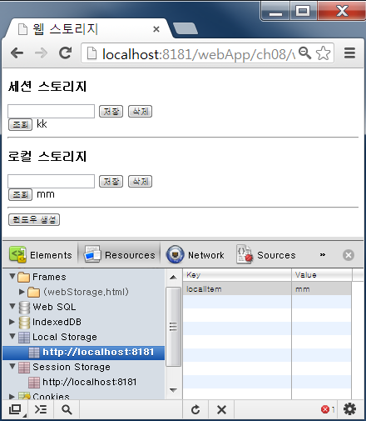
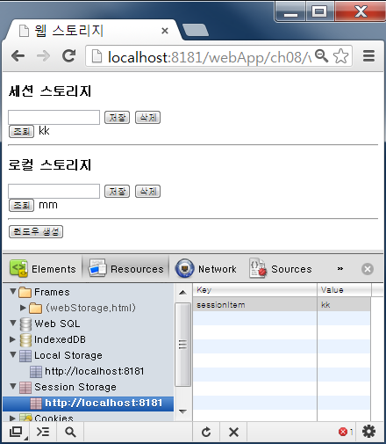
5. 웹 스토리지
스토리지에 값을 삭제
모든 데이터 삭제하는 예
예 | delete sessionStorage.key; delete sessionStorage["key"] localStorage.removeItem("key");
예 | sessionStorage.clear();
05_webStorage.html

Slide 39
6. Web SQL Database
컴퓨터가 네트워크에 접속되어 있지 않더라도 클라이언트 쪽에서 사용할 수 있는 관계형 데이터베이스
SQL을 이용하여 유연하게 데이터에 접근하여 사용
웹 데이터베이스 사용하기
웹 데이터베이스는 트랜잭션을 설정한 후 사용한다.
데이터베이스를 연다.
트랜잭션을 시작한다.
트랜잭션 안에서 SQL을 실행한다.

Slide 40
6. Web SQL Database
데이터베이스를 열기 위해 사용되는 openDatabase()의 형식
openDatabase() 함수의 매개변수
형식 | openDatabase(name, version, displayName, estimatedSize , creationCallback);
매개변수 | 설명
name | 데이터베이스의 이름을 문자열 형태로 지정 대소문자를 구분하며 지정한 이름의 데이터베이스가 없을 때는 새로 생성
version | 데이터베이스의 버전
displayName | 사용자에게 보여질 데이터베이스의 이름
esitmatedSize | 데이터베이스 용량
creationCallback | 처리가 완료되었을 때 호출할 콜백 함수
예 | var db = window.openDatabase("myDB","1.0", "테스트용DB", 1024*1024);

Slide 41
6. Web SQL Database
트랜잭션
하나 이상의 SQL 문장들로 이뤄진 논리적인 작업단위
작업의 일관성을 유지하기 위해서 완전히 수행되거나, 아무것도 수행되지 않아야 함.
커밋(Commit)
모든 조작을 취소
롤백(Rollback)
모든 조작을 영구 저장

Slide 42
6. Web SQL Database
트랜잭션을 실행하려면 transaction() 함수의 형식
transaction() 함수의 매개변수
형식 | transaction(callback, errorCallback, successCallback);
매개변수 | 설명
callback | 트랜잭션 안의 처리를 지정하기 위해 이용되며 생략 할 수 없음
errorCallback | 트랜잭션에 에러가 발생했을 때 호출되는 함수, 생략 가능
successCallback | 트랜잭션이 정상 종료될 때 호출되는 함수, 생략 가능

Slide 43
6. Web SQL Database
transaction() 함수 사용 예
예 | var db = window.openDatabase("myDB","1.0", "테스트용DB", 1024*1024); //SQL문을 실행하고 제어하는 함수 db.transaction(function (tx) { //인수 tx를 사용하여 SQL을 실행 ... }, //트랜잭션에 에러가 발생한 경우 호출되는 함수 function(error) { ... }, //트랜잭션을 성공했을 때 호출되는 함수 function() { ... });

Slide 44
6. Web SQL Database
생성된 데이터베이스에 트랜잭션 단위로 SQL을 실행하기 위해서transaction()의 콜백 함수 내부에서 executeSql() 함수 호출
executeSql() 함수의 형식
executeSql() 함수의 매개변수
형식 | executeSql(sql, args, callback, errorCallback);
매개변수 | 설명
sql | 실행시킬 SQL문을 문자열 형태로 지정. 생략 할 수 없음
callback | SQL문이 성공적으로 실행했을 때 호출되는 콜백 함수. 생략 가능
errorCallback | SQL 실행시 에러가 발생했을 때 호출되는 콜백 함수. 생략 가능

Slide 45
7. 웹 워커
자바스크립트 코드를 UI 스레드와는 별도인 백그라운드에서 수행하는 방법을 제공
브라우저에서 페이지가 로드되어 실행될 때에는 하나의 스레드로 동작
그렇기 때문에 용량이 큰 파일을 다운로드 받는 작업과 같이 오랜 시간이 걸리는 작업이 수행되는 동안에는 다른(User Interface) 작업을 할 수 없다.
일반 응용 프로그램에서는 이렇게 오랜 시간이 걸리는 작업을 멀티 스레드를 이용한 백그라운드 프로세스로 처리
웹 워커
백그라운드에서 실행시키기 위한 기술
오랜 시간이 걸리는 코드를 별도의 스레드로 실행시킴

Slide 46
7. 웹 워커
웹 워커의 종류
전용 워커
워커를 생성한 페이지에만 백그라운드 프로세스가 응답하는 형태
공유 워커
하나의 워커가 여러 개의 문서에 응답하는 형태

Slide 47
7. 웹 워커(전용 웹 워커)
전용 웹 워커 실행시키는 방법
HTML 페이지에서 Worker 라는 객체를 사용
워커 코드를 기술한 자바스크립트파일(.js)을 Worker 객체 생성 시 전달
워커 객체를 생성시 사용한 생성자 Worker()에
백그라운드로 처리할 코드가 들어있는 자바스크립트 파일의 URL을 기술
자바스크립트 파일
웹 워커에 대한 코드(메시지를 서로 통신하기 위한)가 기술
워커 객체는 이 자바스크립트 파일을 내려 받아 백그라운드에서 실행
워커에서 데이터(처리된 정보의 출력, 통보 등)를 받을 때에는 워커의 onmessage 속성을 이벤트 핸들러 함수로 설정해야 한다.
예 | var worker = new Worker("worker.js");

Slide 48
7. 웹 워커(전용 웹 워커)
postMessage() 함수
메인 소스와 워커 사이에 서로 데이터를 주고받음
비동기로 데이터를 공유
워커 객체가 워커 코드로 메시지를 보내는 예
매개변수(message)는 보낼 문자열 혹은 JSON 객체
워커 코드에서는 onmessage 이벤트 핸들러를 통해 워커를 생성한 곳으로부터 메시지를 받아 옴
onmessage 이벤트 처리를 위한 함수의 매개변수에 data 속성에 전달 받은 데이터가 저장되어 있다.
워커를 생성한 곳으로 다시 메시지를 되돌려 보낼 때에도 역시 postMessage() 함수 사용
예 | worker.postMessage(message);
예 | onmessage = function(e) { postMessage("send message : " + e.data); };
07_beforeWebWorker.html / 07_webWorker02.html

Slide 49
7. 웹 워커(공유 웹 워커)
공유 워커 객체 생성시 생성자로 SharedWorker()를 사용
공유 워커 코드에서는 onconnect 이벤트 핸들러를 통해 워커를 생성한 곳에서 메시지를 받아오거나 메시지를 보냄
예 | var worker = new SharedWorker('sharedWorker.js');
예 | onconnect = function(e) { //클라이언트와 연결되는 포트 정보 확인 var port = e.ports[0]; //클라이언트로부터의 메시지 수신 port.onmessage = function (event) { }; };

Slide 50
7. 웹 워커(공유 웹 워커)
공유 워커 객체가 공유 워커에 메시지를 보내는 예
공유 워커로부터 메시지를 수신하려면 onmessage 이벤트 처리를 위한 함수의 매개변수에 data 속성에 전달 받은 데이터가 저장되어 있다.
워커를 생성한 곳으로 다시 메시지를 되돌려 보낼 때에도 역시 postMessage() 함수를 사용
예 | worker.port.postMessage(message);
예 | port.onmessage = function (event) { port.postMessage("welcome ! " + event.data); };

Slide 51
8. 지오로케이션 API
실행 중인 브라우저에서 사용자의 현재 위치 정보(위도, 경도)를 얻기 위한 자바스크립트 API
지오로케이션 API는 3개의 함수 형태로 제공 window.navigator 객체로 접근해서 사용
함수 | 설명
getCurrentPosition() | 현재 위치를 한번만 얻는다.
watchPostion() | 현재 위치를 계속 추적할 수 있다.
clearWatch() | watchPosition() 함수를 종료한
08_geolocation01.html / 08_geolocation02.html

Slide 52
8. 지오로케이션 API
디바이스의 현재 위치를 얻는 getCurrentPosition()의 기본 형식
성공적으로 위치 정보를 얻었다면 첫 번째 매개변수에 기술한 successCallBack 함수 호출
에러가 발생했을 때는 두 번째 매개변수에 기술한 errorCallback 함수 호출
형식 | getCurrentPosition(successCallback, errorCallback, options)
예 | navigator.geolocation.getCurrentPosition(function(position) { // 위치 정보를 이용하여 처리를 수행 alert( "위도 : " + position.coords.latitude + "경도 : " + position.coords.longitude); });

Slide 53
8. 지오로케이션 API
위치 정보를 갖는 객체 coords의 속성
속성 | 설명
latitude | 위도
longitude | 경도
altitude | 표고(이용할 수없을 때는 null)
accuracy | 위도, 경도의 오차(단위와 미터)
altitudeAccuracy | 표고의 오차(단위와 미터)
heading | 디바이스의 진행 방향. 북쪽을 기준으로 한 시계 방향의 각도로 나타냄(이용할 수 없을 때는 null)
speed | 디바이스의 진행 속도(미터/초) 이용할 수 없을 때는 null
timestamp | 위치 정보를 얻은 시각(1970/1/1 부터의 밀리 세컨드)

Slide 54
8. 지오로케이션 API
현재 위치를 계속 추적할 수 있는 함수인 watchPostion() 함수의 기본 형식
콜백 함수는 디바이스가 위치가 변경되었다고 판단할 때마다 계속 호출
watchPosition() 함수를 종료하는 clearWatch() 함수의 기본 형식
clearWatch() 함수는 watchPosition() 함수가 반환한 정숫값을 clearWatch()에 전달하여 watchPosition() 함수를 종료
형식 | watchPosition(successCallback, errorCallback, option)
형식 | clearWatch(watchId)

Slide 55
8. 지오로케이션 API
getCurrentPosition() 함수와 watchPosition() 함수는 세 번째 매개변수로 위치 정보를 확인하는 처리를 제어할 수 있는 옵션을 지정
옵션 | 설명
enableHighAccuracy | 정확도가 높은 위치 정보를 요청
timeout | 위치 정보 확인에 시간제한을 설정(밀리 세컨드). 시간제한을 초과하면 에러(TIME OUT)발생
maximumAge | 위치 정보의 유효 기간을 설정함(밀리 세컨드). 현재의 위치 정보가 maximumAge보다 오래된 것이라면 해당 위치 정보는 폐기되고 새롭게 위치 정보 확인을 시도함. 0을 지정하면 항상 새로운 위치 정보를 확인함.

Slide 56
8. 지오로케이션 API
정확도와 위치 정보의 유효 기간을 설정하는 예
예 | navigator.geolocation.getCurrentPosition(successCallback, errorCallback, { enableHighAccuracy: true, //정확도가 높은 위치 정보를 요청 maximumAge : 0 //항상 새로운 위치 정보를 확인 });

Slide 57
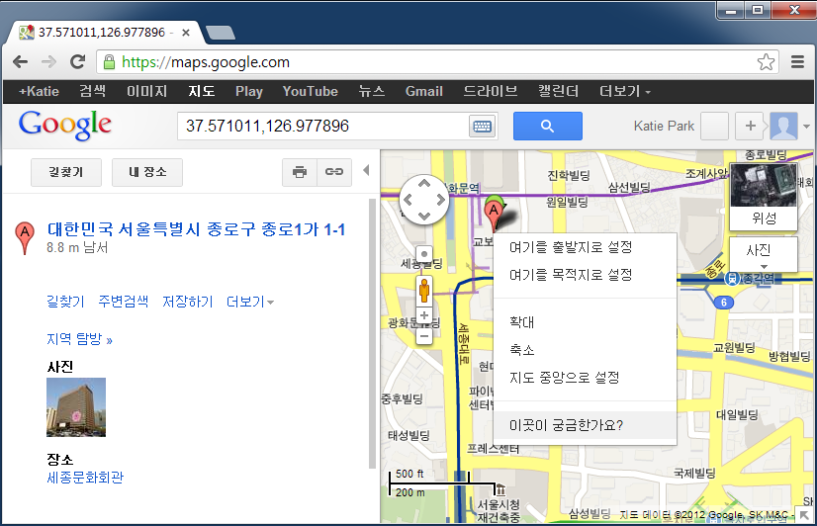
8. 지오로케이션 API
구글 맵스로 접속하면 위치 정보(위도와 경도)를 얻기
지역 명을 입력한 후 색상 핀이 나타나면 해당 위치에서 마우스 오른쪽 클릭하여 ‘이곳이 궁금한가요?’를 선택하면 위도와 경도가 나타남
http://maps.google.com/

Slide 58
9. File API
브라우저 내의 웹 애플리케이션에서 로컬 파일의 내용을 접근할 수 있도록 하는 API
사용자가 파일 시스템에 접근할 수 있도록 하기 위해서는 파일 선택 입력 폼을 이용해야 함.
input 요소의 type 속성에 ‘file’을 지정하면 사용자가 직접 파일을 선택할 수 있는 입력 폼이 생성됨.
예 | <input type="file" id="myfiles">

Slide 59
9. File API
File 인터페이스의 속성과 메서드
속성/메서드 | 설명
name | 파일 이름
type | 파일의 MIME타입
urn | 파일의 범용 식별자
size | 파일 크기
slice(start,length) | 시작 위치와 길이를 지정하여 파일의 내용을 잘라서 새로운 Blob 객체를 만듦

Slide 60
9. File API
FileReader 인터페이스의 속성과 메서드
속성/메서드 | 설명
readAsBinaryString(fileBlob) | 파일 내용을 읽어 들여 바이너리 문자열로 저장
readAsText(fileBlob,encoding) | 파일 내용을 읽어 들여 문자열로 저장
readAsDataURL(file) | 파일 내용을 읽어 들여 dataURL형식의 문자열로 저장
result | 읽어 들인 파일의 내용
error | 실패 시 발생한다.
load | 읽어 들이기에 성공했을 때 발생한다.
progress | 읽어 들이는 동안에 주기적으로 발생한다.

Slide 61
9. File API
파일 선택 입력 폼에서 특정 파일이 선택(change)되면 파일의 정보를 얻어오는 함수가 호출되도록 이벤트를 처리
파일 선택 입력 폼 요소의 files 속성은 선택된 모든 파일 객체가 포함된 배열 형태
input 요소에 multiple 속성을 추가하여 파일을 여러 개 선택할 수 있기 때문
다중 선택이 아닌 파일을 한번만 선택할 경우에는 첫 번째 요소만 사용할 수 있음
name 속성으로 파일 이름 얻기
size 속성으로 파일의 크기 정보 얻기
예 | <input type="file" id="myfiles" onchange="readFile()">
예 | function readFile(){ var file = document.getElementById("myfiles").files[0]; }

Slide 62
9. File API
파일의 내용을 읽어 오려면 가장 먼저 FileReader 객체를 생성
생성자로 FileReader 객체를 생성한 후에는 load에 대한 이벤트 처리
onload 이벤트 핸들러는 파일이 로드되고 처리 준비가 되는 시점을 감지
파일에서 내용을 읽어 오기 위해서는 readAsText() 함수 호출
예 | var reader = new FileReader();
예 | reader.onload = display;
예 | reader.readAsText(file);

Slide 63
9. File API
readAsText() 함수가 파일 읽는 작업을 마치면 load 이벤트가 발생하여 display 함수가 호출는 readAsText() 함수 호출
result 속성으로 파일의 내용을 읽어 와서 화면에 출력
예 | function display(event){ var content = document.getElementById("content"); content.innerHTML = event.target.result; }

Slide 64
10. Indexed Database API
Indexed Database는 브라우저에서 JavaScript를 사용하여 조작하는 클라이언트에서 동작하는 고급기능의 데이터베이스
우리가 알고 있는 SQL과는 달리 인덱스키 밸류 스토리지를 작성
오브젝트 스토어로 불림
자바스크립트 객체 형태로 데이터베이스에 정보를 저장
인덱스를 자유롭게 지정하기 때문에 유연한 검색이 가능
Indexed Database 객체의 존재 확인
예 | window.indexedDB = window.indexedDB || window.webkitIndexedDB || window.mozIndexedDB;

Slide 65
데이터베이스 연결
데이터베이스(IDBDatabase 인스턴스)에 연결하려면, indexedDB객체의 open메소드를 호출
open() 함수
Indexed Database 객체가 준비 후 데이터베이스를 열거나 새롭게 생성
open의 리턴값이 요청객체(request)에 대해서 success이벤트와 error이벤트를 감지
연결이 성공하면 onsuccess 이벤트핸들러가 실행되어 데이터베이스를 참조할 수 있다.
예 | var version = 1; var request = indexedDB.open("todos", version);

Slide 66
데이터베이스
데이터베이스는 하나 이상의 objectStore 를 가지고 있는 저장소
이름은 공백을 포함해서 어떤 스트링 타입도 가능하며, 데이터베이스가 존재하는 한 하나임을 보장함.
version. 데이터베이스가 처음 만들어졌을 때, 버전은 공백 스트링. objectStore 를 생성/삭제, 버전 정보를 바꾸고, 트랜젝션을 얻을 수 있음. 가지고 있는 objectStore의 리스트 정보도 얻을 수 있음.

Slide 67
데이터베이스 연결
데이터베이스에 대한 요청을 처리하고 나면 success 혹은 error 이벤트가 발생하기 때문에 이벤트에 적당한 처리를 해야 함
error 이벤트가 발생하면 에러 메시지를 간단하게 출력
success 이벤트가 발생하면 result 객체를 db 변수에 할당하고 나중에 이 변수를 이용하여 데이터베이스를 다룬다.
예 | request.onerror = showerror;
예 | function showerror(e) { console.log(e); }
예 | request.onsuccess = function(e) { db = e.target.result; }

Slide 68
객체 저장소 얻기
데이터베이스 객체(IDBDatabase)로 트랜잭션을 시작한다.
이를 위해서는 transaction() 함수를 사용한다.
트랜잭션에 포함시킬 객체 저장소와 트랜잭션 타입을 지정한다.
객체 저장소는 todo이고 타입은 readwrite로 설정
objectStore() 함수로 객체의 저장소(Object Store)를 열고 객체 저장소를 트랜잭션에 할당한다.
예 | var trans = db.transaction(["todo"], "readwrite");
예 | var store = trans.objectStore("todo");

Slide 69
객체 추가
Object store 에 접근하면, put 명령으로 object 를 넣을 수 있다.
데이터를 저장하는 기본적인 저장 매커니즘은 JSON
저장되는 형태는 키와 값의 쌍.
timeStamp 는 'keyPath' 로 쓰일 고유의 정보이다.
예 | var request = store.put(data);
예 | var data = { "text": todoText, "timeStamp": new Date().getTime() };

Slide 70
객체 조회
var keyRange = IDBKeyRange.lowerBound(0);
var cursorRequest = store.openCursor(keyRange);
store.openCursor(KeyRange) 는 key 값이 0 이상인 모든 레코드를 Cursor로 제공한다.
Key Range
레코드를 찾기 위해 key 에 범위를 줄 수 있음.
Cursor
objectStore에서 레코드를 순회하기 위한 방법.
보통 프로그램의 iterator 와 유사함.

Slide 71
객체 조회
cursorRequest.onsuccess = function(e) {
var result = e.target.result;
if(!!result == false)
return;
renderTodo(result.value);
result.continue();
};
store.openCursor(KeyRange) 는 key 값이 0 이상인 모든 레코드를 Cursor로 제공한다.
result.continue()가 true를 반환하면 순회할 레코드가 더 있다는 뜻이다.
result.value에서 출력할 값을 얻는다.

